Slide 1
第13章 防火墙技术
南京邮电大学信息安全系
《网络信息安全》课程组

Slide 2
思政融入点
防火墙的过滤规则设置、默认允许和默认拒绝——做人做事需要遵守规则，教育学生遵守学校各项规章制度，遵守国家法律法规，做一个好学生、好公民。
防火墙的屏蔽子网模式涉及到多个安全部件——培养学生团队精神与合作能力。不能过于强调个人在集体中的作用。
不同种类、不同体系结构防火墙的选择——培养学生通过分析实际需求，实事求是、选择最合适方案来解决问题的工作态度。

Slide 3
主要内容
13.2.1 包过滤防火墙
13.2.2 状态检测防火墙13.2.3 应用层网关
13.2.4 代理服务器
13.1 防火墙的基本概念
13.2 防火墙的类型与技术
13.3 防火墙的体系结构
13.4 防火墙技术的几个新方向
13.3.1 双宿/多宿主机模式
13.3.2 屏蔽主机模式
13.3.3 屏蔽子网模式

Slide 4
13.1 防火墙的基本概念
13.1.1 定义
防火墙是一种装置：
由软件/硬件设备组合而成，
通常处于企业的内部局域网与Internet之间，
限制Internet用户对内部网络的访问以及管理内部用户访问Internet的权限。
防火墙隔离安全可信的内部网络和不安全可信的外部网络，是一个网络边界安全系统。

Slide 5
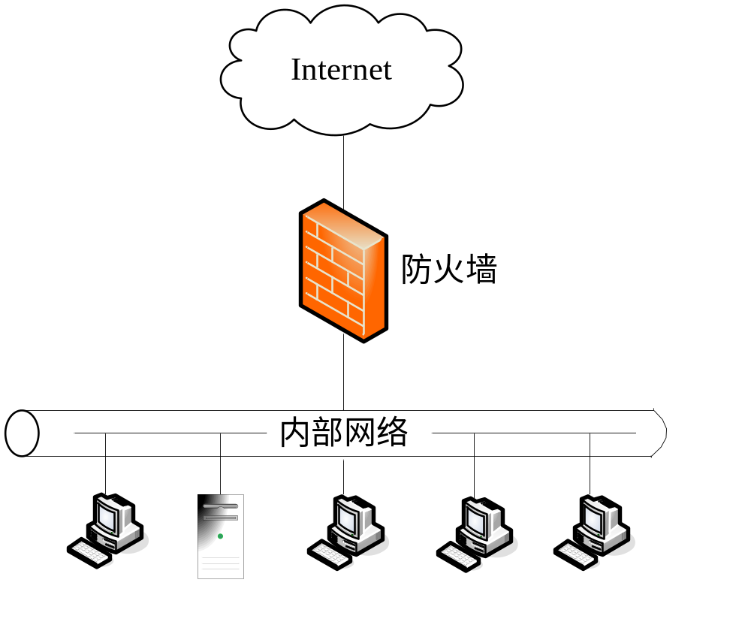
防火墙在网络中的位置

Slide 6
防火墙存在的必要性
1）无防火墙时整个内网安全性完全依赖每个主机，所有主机都必须达到一致的高度安全水平。
2）而防火墙只运行专用的访问控制软件（没有普通主机运行的服务），相对少一些缺陷和安全漏洞，安全管理更为方便，使内部网络更加安全。
防火墙的原则是在保证网络畅通的情况下，尽可能保证内部网络的安全。
它是一种被动的技术，是一种静态安全部件。

Slide 7
13.1.2 防火墙应满足的条件
（1）内外网之间所有数据流必须经过防火墙。防火墙无法监控不通过防火墙的流量，不能处理内部攻击。
（2）只有符合安全策略的数据流才能通过防火墙。
（3）防火墙具有高可靠性，应对渗透免疫，即它本身是不可被侵入的，否则黑客就相当于进入内网。
防火墙对数据流的处理方式：
①允许数据流通过；
②拒绝数据流通过；
③将这些数据流丢弃。

Slide 8
13.1.3 防火墙的功能
（1）隔离不同的网络，限制安全问题的扩散。
（2）记录经过防火墙的数据包，监视网络的安全性。
（3）部署NAT的地点。
（4）审计和记录Internet使用费用的一个最佳地点。
（5）作为IPSec的平台。
（6）内容控制功能。

Slide 9
13.1.4 防火墙的局限性
（1）有些网络攻击可以绕过防火墙。
（2）不能防范来自内部网络的攻击。
（3）内部用户可能会过于信任和依赖防火墙。
（4）防火墙不能完全防止后门攻击。
（5）不能对被病毒感染的程序和文件进行过滤。
（6）过滤规则静态的，不能防范全新的网络威胁。
（7）与虚拟专用网的结合使用存在问题。
（8）可能带来传输延迟、瓶颈以及单点失效问题。
（9）防火墙不能防止数据驱动式攻击。

Slide 10
13.2 防火墙的类型与技术
13.2.1 包过滤防火墙
分组过滤路由器，网络层防火墙
最基本、最早期的防火墙技术（静态）——不检查数据包的数据内容，只检查包头中的地址、协议、端口等信息来决定是否允许此数据包通过。
过滤规则设置的默认原则：
（1）默认拒绝：规则允许的数据包才可以通过防火墙，其他都不能通过，是安全实用的方法。
（2）默认允许：规则拒绝的数据包才不可通过防火墙，其他都可以通过，是灵活的方法。

Slide 11
静态包过滤的判断依据
•数据包协议类型TCP、UDP、ICMP、IGMP等。
• 源/目的IP地址。
• 源/目的端口FTP、HTTP、DNS等。
• IP选项：源路由、记录路由等。
• TCP选项SYN、ACK、FIN、RST等。
• 其他协议选项ICMP ECHO、ICMP REPLY等。
• 数据包流向in或out。
• 数据包流经网络接口eth0、eth1。

Slide 12
静态包过滤防火墙的缺陷
（1）通常不能对付某些类型的拒绝服务攻击——基于包损坏、SYN Flood或其他基于TCP/IP的异常。
（2）静态包过滤防火墙不能跟踪会话的状态数据。管理员被迫保持所有1024以上的端口。
（3）支持极繁忙网络的包过滤防火墙会引起网络性能降级和更高的CPU负载。

Slide 13
13.2.2 状态检测防火墙
状态检测（Stateful Inspection）防火墙又称动态防火墙。
1）静态包过滤：由于缺少“状态感知”（State Aware）能力，在遇到利用动态端口的协议时会发生困难。防火墙需要将所有可能用到的端口打开。
2）状态检测：通过检查应用程序信息（如FTP的PORT和PASV命令），来判断此端口是否需要临时打开；当传输结束时，端口又恢复为关闭状态。

Slide 14
状态检测技术的特点
1）状态检测是一种相当于4、5层的过滤技术；
2）采用一种基于连接的状态检测机制，在防火墙的核心部分建立数据包的连接状态表，将属于同一个连接的所有包作为一个会话整体看待；
3）可以收集并检查许多状态信息，过滤更加准确；
4）提供比包过滤防火墙更高的安全性和更灵活的处理，几乎支持所有服务，且比应用层网关速度快。
举例：状态检测防火墙适合过滤SYN+ACK扫描包

Slide 15
网络层防火墙的优缺点
优点：实现简单、速度快、费用低，对用户透明。
缺点：• 过滤规则制定复杂，容易出现配置问题；
• 只检查地址和端口，而源地址/端口可以伪造；
• 不能彻底防止地址欺骗攻击、微小分片攻击；
• 容易造成数据驱动式攻击、隐藏通道攻击的潜在危险；
• 不能理解特定服务内容，只能进行主机级认证；
• 有些协议不适合使用包过滤，如FTP。

Slide 16
13.2.3 应用层网关
应用层防火墙——检查进出的数据包，通过自身复制传递数据（即直接路由转发），防止在受信主机与非受信主机间直接建立联系。
基本工作过程：
客户机首先将数据请求发给代理服务器，
代理服务器根据这一请求向服务器索取数据，
代理服务器将来自服务器的数据返回给客户机。
在这个过程中，应用层网关对数据包的内容进行逐个检查和过滤。

Slide 17
应用层网关的优缺点
优点：
1）常用的应用层网关已有相应的代理服务软件；
2）较好的访问控制能力，是目前最安全的防火墙；
3）具有很强的日志、统计、报告和审计功能；
4）提供内容过滤、用户认证、页面缓存和NAT功能。
缺点：
1）实现麻烦，新应用没有相应的代理服务，它们只能使用网络层防火墙和一般的代理服务；
2）维护比较困难，效率明显不如网络层防火墙。

Slide 18
13.2.4 代理服务器
在应用网关上运行的专门的应用代理程序，一方面代替服务器与客户程序建立连接，另一方面代替客户程序与服务器建立连接。
代理服务器将内部网客户和Internet隔离，从Internet中只能看到该代理服务器而无法获得任何内部客户的信息。
TIS的Firewall Toolkit（FWTK）：包括Telnet网关、FTP网关、rlogin网关和SSL网关等。

Slide 19
代理服务器的优缺点
优点：
1）缓解公有IP地址空间短缺问题；
2）隐蔽内部网络拓扑信息；
3）理解应用协议，可以实施更细粒度的访问控制；
4）较强的数据流监控、记录和报告功能；
5）能实现用户级（应用层）认证。
缺点：
1）每一类应用都需要一个专门的代理，灵活性不够；
2）每种网络应用服务的安全问题不同，分析和实现困难而且速度慢。

Slide 20
13.3 防火墙的体系结构
堡垒主机（Bastion Host）
1）硬件：一台普通主机（操作系统要求可靠性好、可配置性好）；
2）软件：配置应用网关和服务代理程序。
作用：内部网络和Internet的通信桥梁，中继所有网络通信服务，具有认证、访问控制、日志、审计功能。
位置：位于内部网络最外层，最容易遭受入侵。它是内部网络上外界惟一可以访问的点，在整个防火墙系统中起着重要作用，是整个系统安全关键点。

Slide 21
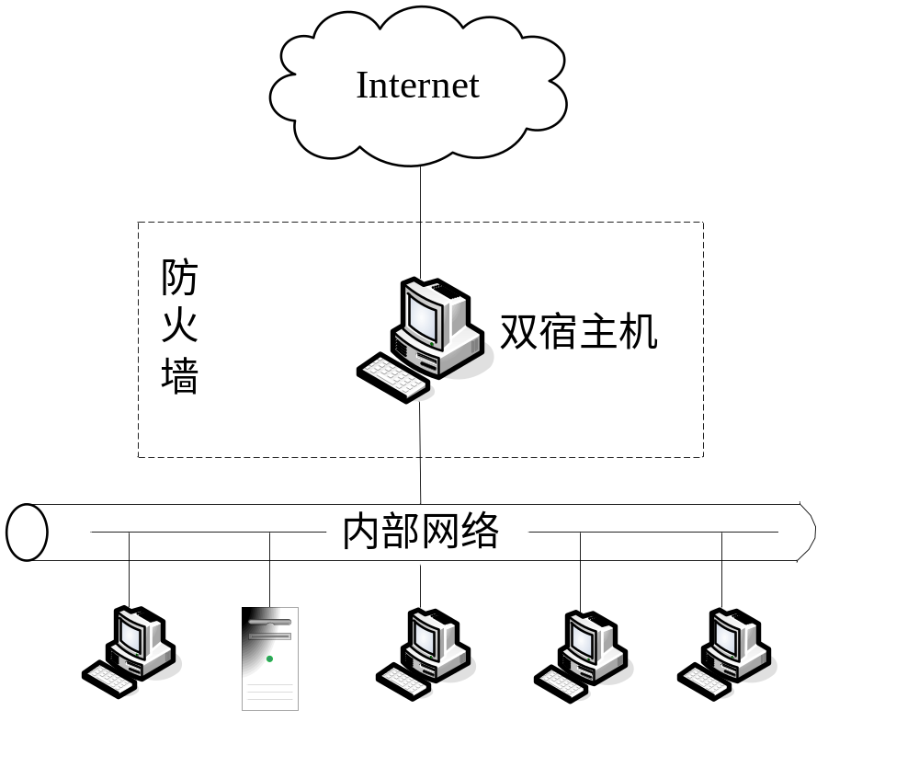
13.3.1 双宿/多宿主机模式

Slide 22
双宿/多宿主机模式的原理
双宿主机内外的网络通过双宿主机的应用层代理服务实施通信，但内外网络之间不可直接通信。
1）禁止网络层的路由转发功能；
2）应具有强大的身份认证系统；
3）尽量少安装应用程序和服务；
4）尽量减少防火墙上用户的账户数。

Slide 23
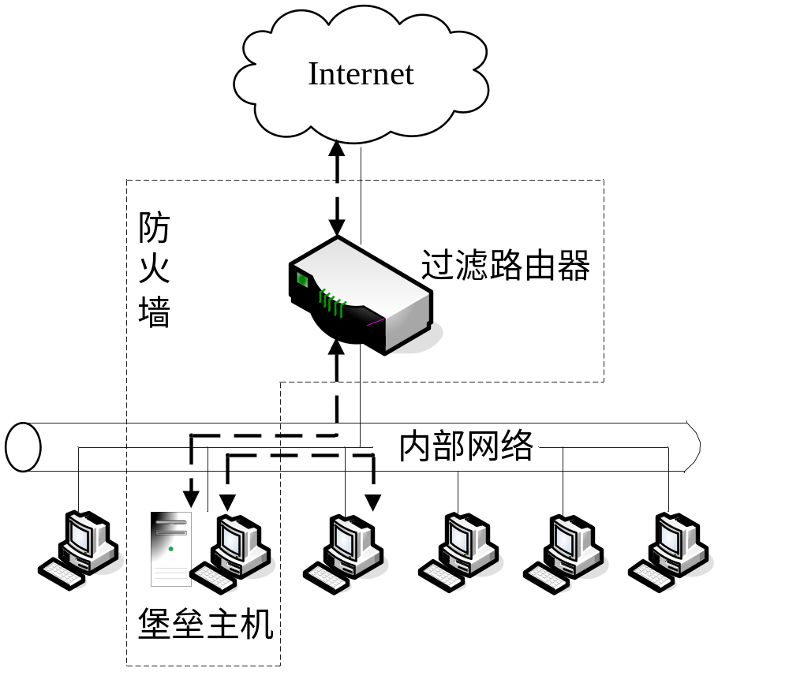
13.3.2 屏蔽主机模式

Slide 24
屏蔽主机模式的原理
1）过滤路由器：将所有进入的信息先送往堡垒主机，并且只发出来自堡垒主机的数据。
2）堡垒主机：Internet上的主机能连接到的唯一的内部网络上的系统。
屏蔽主机防火墙：强迫所有外部网络到内部网络的连接通过此过滤路由器和堡垒主机，而不会直接连接到内部网络，反之亦然。安全性更好一些。
过滤路由器的路由表应当受到严格的保护，否则数据包直接进入内部网。

Slide 25
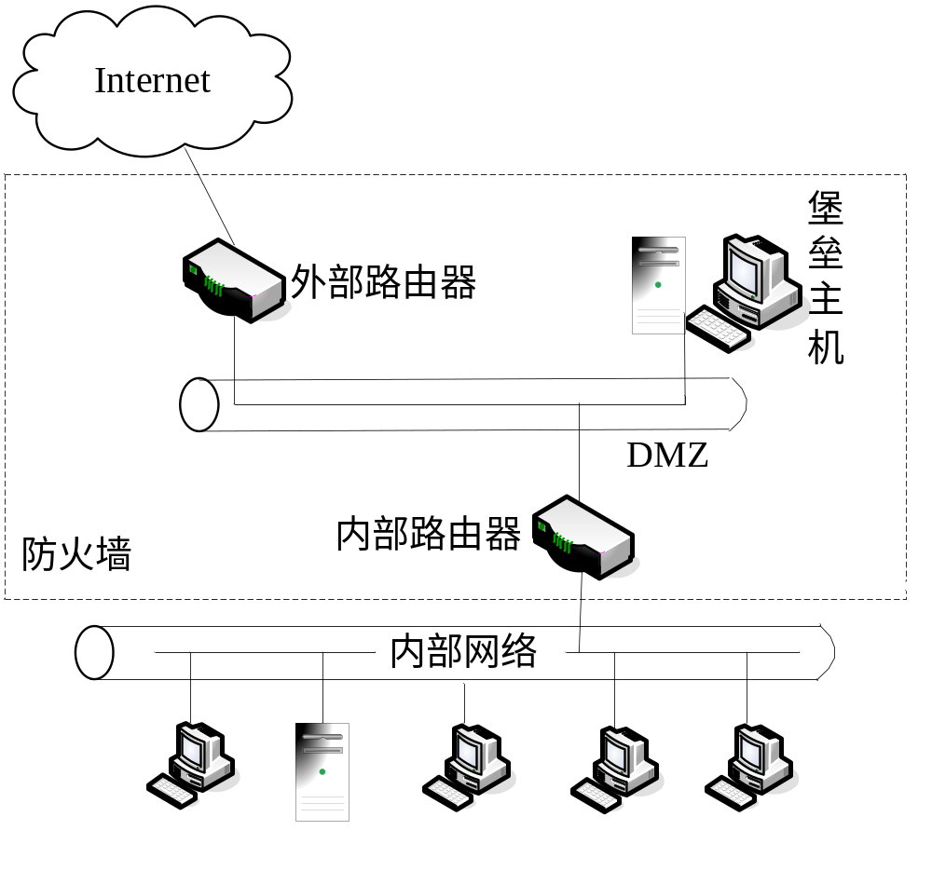
13.3.3 屏蔽子网模式

Slide 26
屏蔽子网模式的原理
增加了一个隔离内部网络与Internet的周边网络（DMZ），DMZ中的堡垒主机运行可向Internet开放的各种网络应用（如Web、SMTP、FTP、外部DNS服务）。
外部路由器用来保护堡垒主机免受侵害，
内部路由器用来防备因堡垒主机被攻破而对内部网络造成危害。
——安全性好，成本昂贵

Slide 27
13.4 防火墙技术的几个新方向
13.4.1 透明接入技术
不透明接入：需要修改网络拓扑结构，内部子网用户要更改网关，路由器要更改路由配置，路由器和子网用户需要知道堡垒主机的IP地址。
具有透明代理功能的堡垒主机对路由器和子网用户而言是完全透明的，犹如网桥一样。
典型的透明接入技术包括ARP代理和路由转发。

Slide 28
13.4.2 分布式防火墙技术
分布式防火墙是三部分组成的立体防护系统：
（1）网络防火墙（Network Firewall）：它承担着传统边界防火墙看守大门的职责；
（2）主机防火墙（Host Firewall）：它解决了边界防火墙不能很好解决的问题（例如来自内部的攻击和结构限制等）；
（3）集中管理（Central Management）：它解决了由分布技术而带来的管理问题。
保证系统的安全、性能稳定高效、扩展性。

Slide 29
13.4.3 以防火墙为核心的网络安全体系
充分发挥各自长处，协同配合，共同建立一个有效的安全防范体系：
（1）把入侵检测系统、病毒监测“做”到防火墙中，使防火墙具有简单的入侵检测和病毒检测功能。
（2）各个产品分离，但是通过某种通信方式形成一个整体，即专业检测系统专职于某一类安全事件的检测，一旦发现安全事件，则立即通知防火墙，由防火墙完成过滤和报告。

Slide 30
13.4.4 防火墙的发展趋势
（1）用专门芯片负责访问控制、设计新的技术架构。
（2）结合虚拟专用网和入侵检测技术的防火墙。
（3）混合使用包过滤/代理服务技术和其他新技术。
（4）IPv6的使用对防火墙的建立与运行产生影响。
Gauntlet 3.0
Karl Bridge/Karl Brouter
Adaptive Proxy

